Slide 1


Spolupráce KAP a MAP
doc. PhDr. Hana Marešová, Ph.D., MBA
odborný konzultant MAP

Slide 2
Metodika propojení MAP a KAP
realizace v rámci MAP I. i MAP II. (2016–2021)
Postupy MAP I. a Postupy MAP II. – povinnost pravidelného předávání informací z MAP do KAP
Metodický list pro příjemce MAP: obsahem informací jednotlivá témata/opatření stanovená v MAP, které směřují k podpoře „Doporučených opatření MAP“
MAP II. – podpora volitelných témat: Rozvoj podnikavosti a iniciativy dětí a žáků, Kariérové poradenství v základních školách, Rozvoj kompetencí dětí a žáků v polytechnickém vzdělávání (STEM a EVVO)
Zastoupení KAP v Řídicím výboru MAP (povinné)

Slide 3
Metodika propojení MAP a KAP
Témata MAP relevantní pro KAP:
Rozvoj podnikavosti a iniciativy dětí a žáků
Rozvoj kompetencí žáků v polytechnickém vzdělávání
Kariérové poradenství na základních školách
Podpora inkluze

Slide 4
Metodika propojení MAP a KAP
Struktura informací z MAP do KAP (povinné):
Cíl tématu/opatření
Návaznost na cíle KAP
Seznam aktivit spolupráce škol (pouze u aktivit spolupráce MŠ/ZŠ a SŠ)
Plánované aktivity spolupráce mezi MŠ a ZŠ na území 2 a více MAP
Investiční záměry jednotlivých škol, která mají podpořit aktivity spolupráce se SŠ
Investice do infrastruktury – nadstandardní a excelentní vzdělávací prostory (z toho 20 % kapacity dostupné pro jiné subjekty)

Slide 5
Metodika propojení MAP a KAP
Struktura informací z KAP do MAP:
seznam ZŠ, které jsou zapojeny do projektových záměrů na implementaci KAP (povinné)
aktivity KAP, do nich je možné zapojit MŠ/ZŠ (např. projekt Mobilní polytechnická laboratoř – Edubus, nabídky akreditovaných seminářů DVPP NPI)
zasílání informací o aktuálních aktivitách KAP (např. zveřejnění Školské inkluzivní koncepce Olomouckého kraje pro období 2020-2021, závazná Metodika rovných příležitostí povinná pro MAP i KAP)
dotazníková šetření (např. sběr dat z MŠ a ZŠ pro přípravu školské inkluzivní koncepce)
pozvánky na akce KAP (např. pracovní setkání KAP První rok společného vzdělávání ad.)
platformy pro společné vzdělávání (např. Další rozvoj krajské sítě podpory nadání)

Slide 6
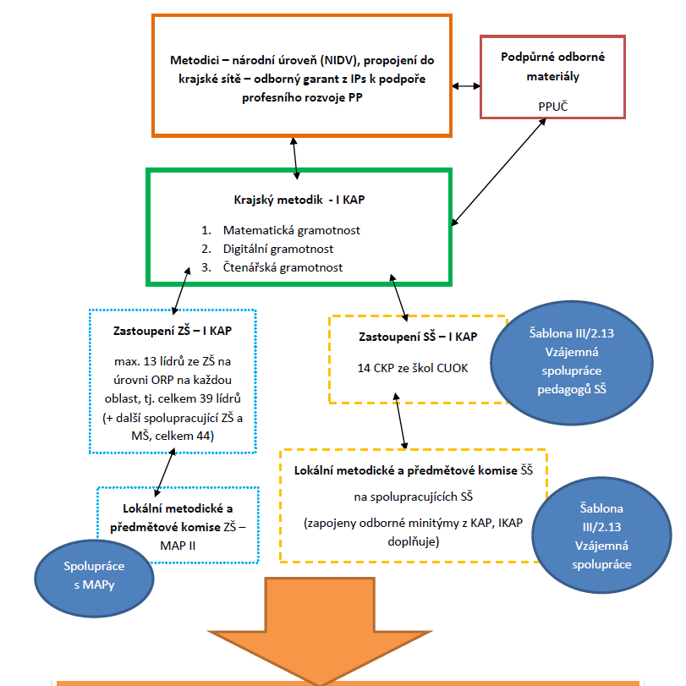
Model spolupráce SŠ a MŠ/ZŠ – krajské metodické kabinety pro gramotnosti
Platformy pro spolupráci učitelů, komunikaci mezi učiteli z různých škol, výměnu materiálů, dobré praxe, atd.

Slide 7
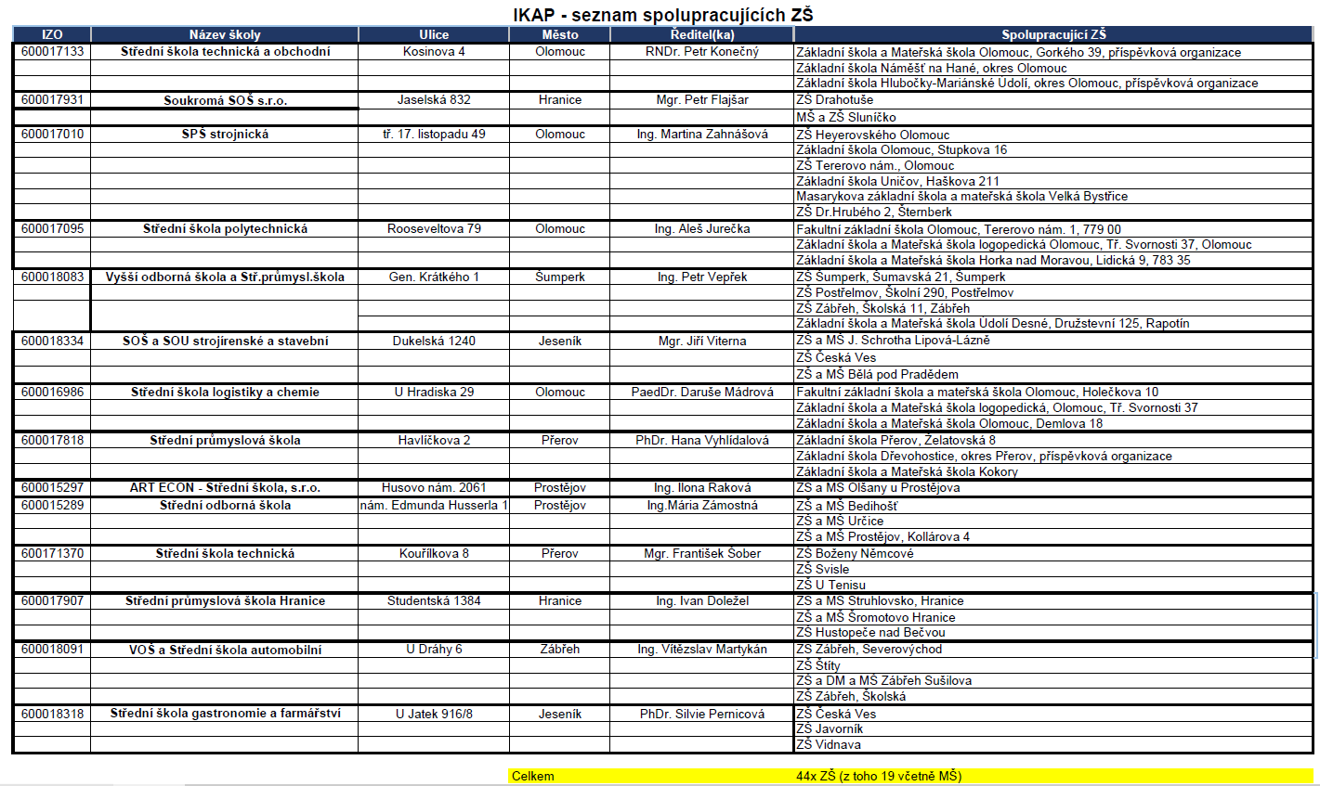
Model spolupráce SŠ a MŠ/ZŠ – krajské metodické kabinety pro gramotnosti

Slide 8
Spolupráce Univerzity Palackého a KAP
Spolupráce fakult UP v rámci aktivit projektu KAP
a) PdF UP:
členové pracovních skupin/platforem KAP (např. kariérové poradenství, pracovní skupina pro rovné příležitosti – Školská inkluzivní koncepce OK pro období 2020-2021),
krajských metodických kabinetů (např. čtenářská gramotnost),
účast na konferencích projektu KAP (např. digitální gramotnost, polytechnická výchova ad.),
součást strategie KAP Olomouckého kraje – kvalifikace výchovných poradců dle § 8 vyhlášky č. 317/2005 Sb. ke splnění dalších kvalifikačních předpokladů, kurzy CŽV zaměřené na pedagogickou diagnostiku, pedagogicko-psychologické a speciálněpedagogické aspekty poradenství

Slide 9
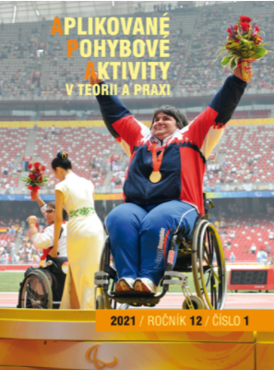
Spolupráce Univerzity Palackého a KAP
Spolupráce fakult UP v rámci aktivit projektu KAP
b) FTK UP:
podpora pohybové gramotnosti v Olomouckém kraji (AC Baluo),
projekt I-KAP Rovný přístup ke vzdělávání s ohledem na lepší uplatnitelnost na trhu práce – podpora inkluzivního vzdělávání (Regionální centrum APA), rozvoj kompetencí pedagogických pracovníků v oblasti metodiky práce v inkluzivní tělesné výchově

Slide 10
Spolupráce Univerzity Palackého a KAP
Spolupráce fakult UP v rámci aktivit projektu KAP
PřF UP:
účast na seminářích projektu I-KAP (inkluze – podpora nadání – např. Pevnost poznání)

Slide 11
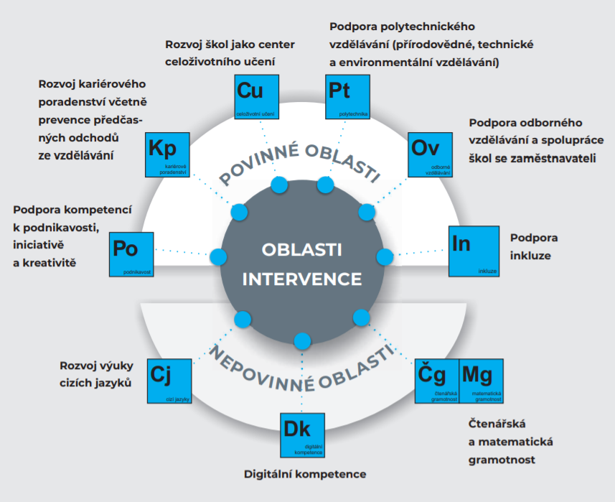
Projekt P-KAP
Doba realizace projektu: 2016-2021, nositelem Národní pedagogický institut ČR
Celonárodní projekt, zaměřen na podporu vzdělávání na středních a vyšších odborných školách v souladu se vzdělávací strategií MŠMT
Cílem je zajistit metodickou podporu při využívání akčního plánování na úrovni kraje i škol.

Slide 12
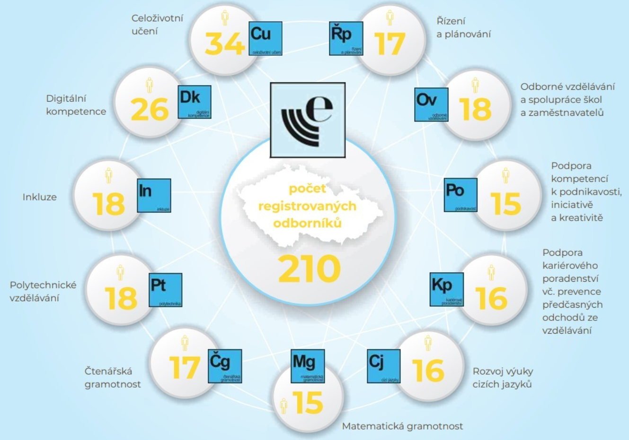
Projekt P-KAP
- Edusíť
Národní metodická síť odborníků na témata krajského akčního plánování jako jednotného, přehledně členěného katalogu registrovaných odborníků – lidí potřebné kvalifikace a zkušeností v požadovaném regionu
https://www.edusit.cz/katalog-registrovanych-odborniku

Slide 13
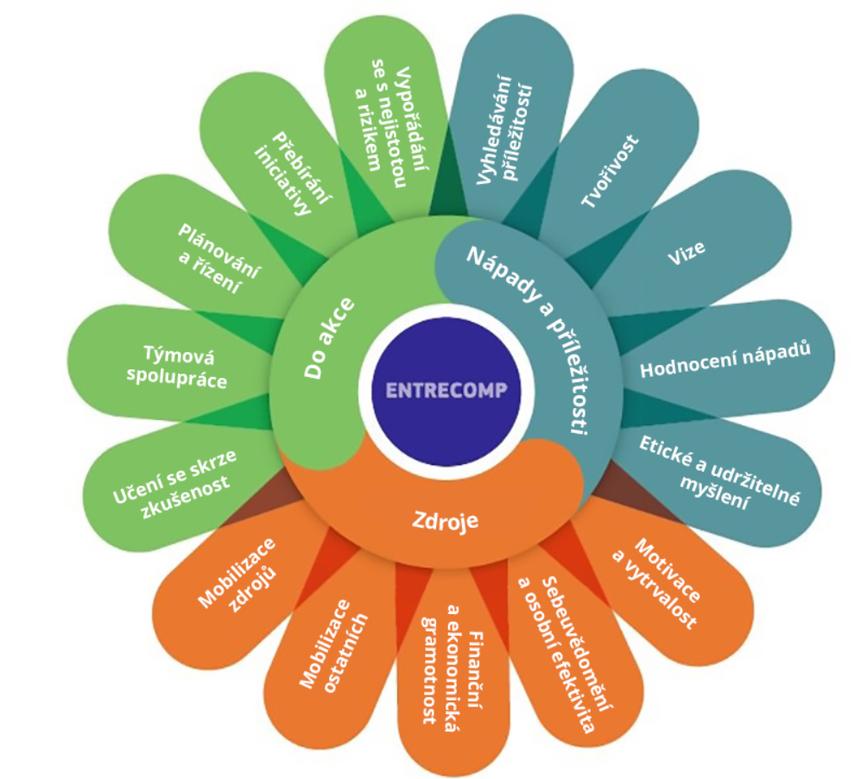
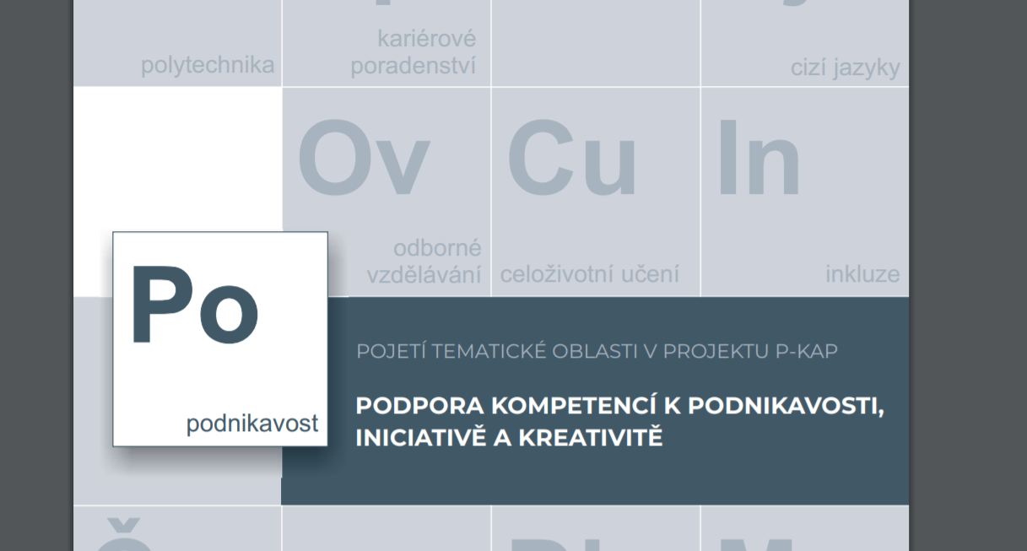
Projekt P-KAP
UP členem národní pracovní skupiny (think tank) Podpora kompetencí k podnikavosti, iniciativě a kreativitě (ved. Ing. Kateřina Lichtenberková)
http://www.nuv.cz/p-kap/podpora-kompetenci-k-podnikavosti-a-kreativite
Evropský rámec kompetence k podnikavosti

Slide 14
Spolupráce KAP a MAP
Děkuji za pozornost…
hana.maresova@upol.cz

